Slide 1
UI/UX AI 混合工作流程實戰
全家 My FamiPort 『我的專屬』改版實錄
顧問級別完整報告

Slide 2
一、現狀痛點
1. 競品分析資料散亂：難以收斂重點。
2. 簡報排版手動調整：產能損耗高。
3. 規劃人天與預估頁面：過於耗時。
4. 彙整想法製作高擬真：傳統原型細節不足。
5. 設計系統自動產出：手動整理難以同步。

Slide 3
二、核心方法論
核心觀念：讓設計師專注於決策，而非機械產出
傳統模式：手動開分頁 -> 複製貼上 -> 資訊過載
混合模式：AI 廣搜 -> 篩選萃取關鍵表格 -> 自動化工具產出細節
工具組合：Gemini Deep Research + NotebookLM + Figma Make

Slide 4
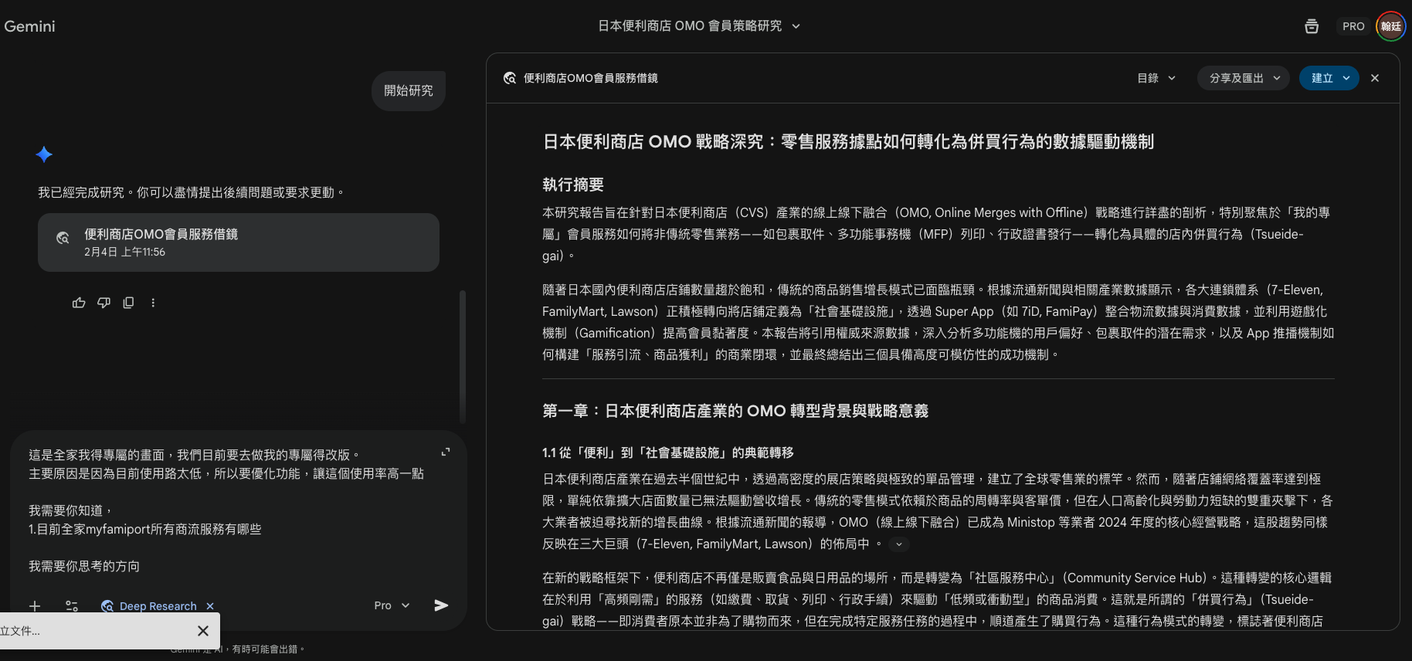
三、實戰 1：任務化研究 (Part A)
研究核心：收集後續戰鬥所需的「任務子彈」
動作：掃描全球高黏著度機制 (GS25, 全聯, 日本超商)
成果：建立行為誘因素材庫，破解使用者上癮任務

Slide 5
三、實戰 1：10 大任務化亮點 (1-5)
1. Fami-Link 雲端列印快手：解決等待焦慮，彈出限時券。
2. 賣家集章卡：利用目標漸近心理，留住高價值賣家。
3. 我的雲端冰箱：利用損失趨避，引導主動回訪。
4. 機台掃碼通：消滅手動輸入，建立操作依賴。
5. 超級一鍵通：聚合支付，解決結帳排隊壓力。

Slide 6
三、實戰 1：10 大任務化亮點 (6-10)
6. 每日好運籤：變動獎勵機制，培養每日回訪慣性。
7. 繳費刮刮樂：轉化支付痛苦為中獎驚喜。
8. 包裹雷達：包裹期待感驅動，創造高價值開啟點。
9. 娛樂票夾：擬真票根，建立數位資產信任。
10. 點數計算機：價值直觀化，強化兌換動機。

Slide 7
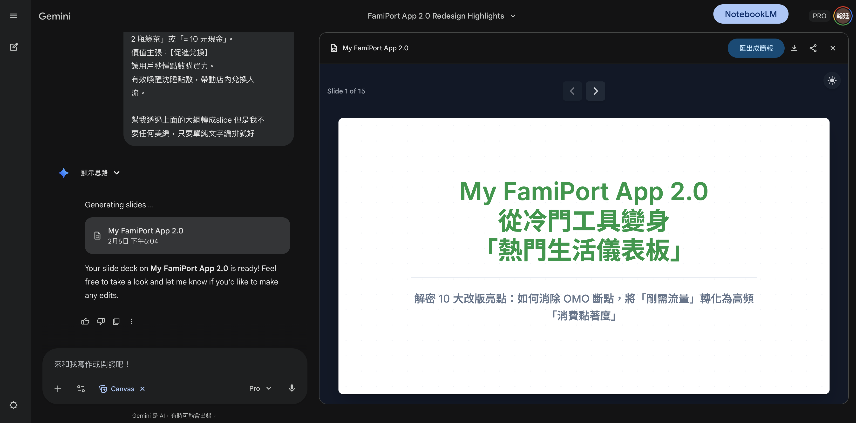
四、實戰 2：簡報排版自動化
方案：NotebookLM 結構化輸出 + Gemini Canvas 專家轉化
動作：一鍵生成符合企業視覺規範的排版內容
價值：省去 80% 格式調整時間，專注內容品質

Slide 8
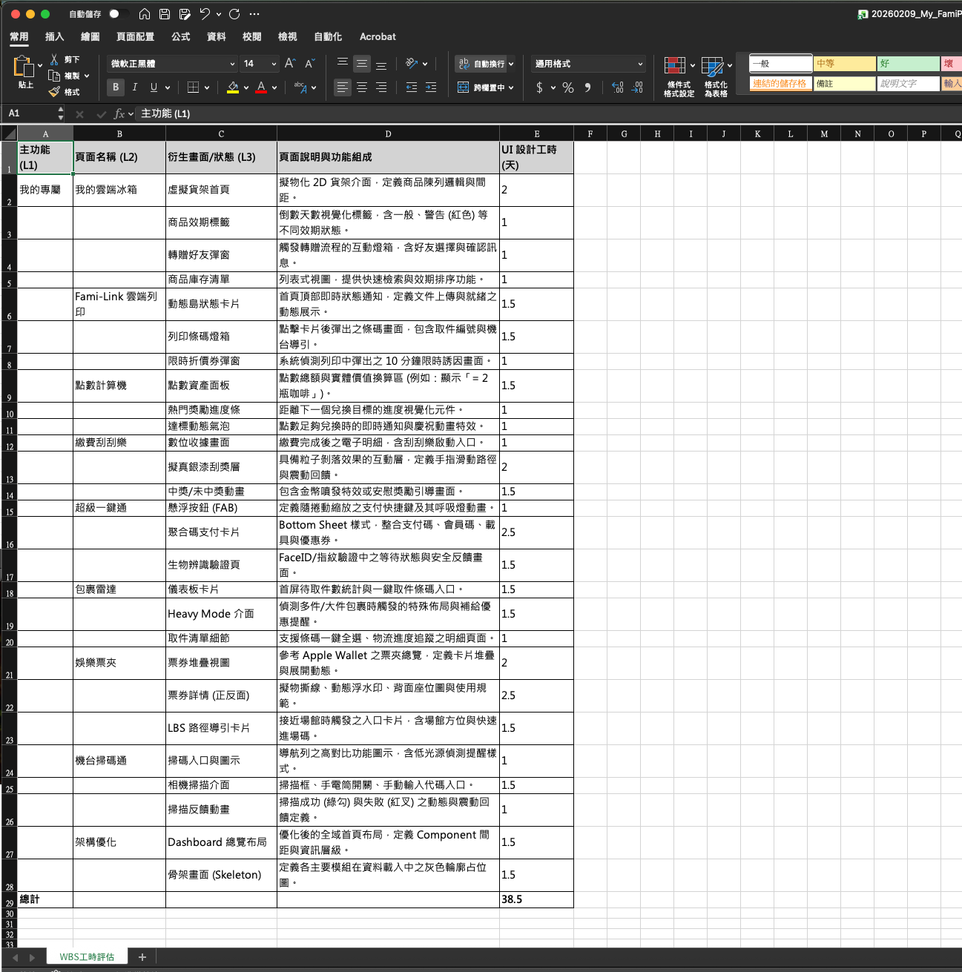
五、實戰 3：精準人天預估
工具：Gemini CLI 自建 Project Architect Skill
動作：需求規格一鍵轉化為標準 6 欄位 WBS 報表
價值：實現設計與開發成本的透明化與精確化

Slide 9
六、實戰 4：『我的專屬』任務化改版
核心做法：從「領東西才開」變成「天天都想看」
策略：將沈默記帳本轉化為互動中心，快速產出高擬真視覺
目的：驗證領獎勵的成就感是否能引發使用者主動回訪

Slide 10
六、實戰 4：UX 策略演進報告
[資訊焦點] 舊：促動消費 (焦慮驅動) | 新：狀態感知 (透明度優先)
[視覺識別] 舊：節點不一、重心偏移 | 新：20px 標準節點、格式塔對稱
[設計系統] 舊：桌面思維、間距不一 | 新：Mobile-First、10px/20px 間距
結論：從「推銷員」轉型為「私人秘書」，將控制權交還使用者

Slide 11
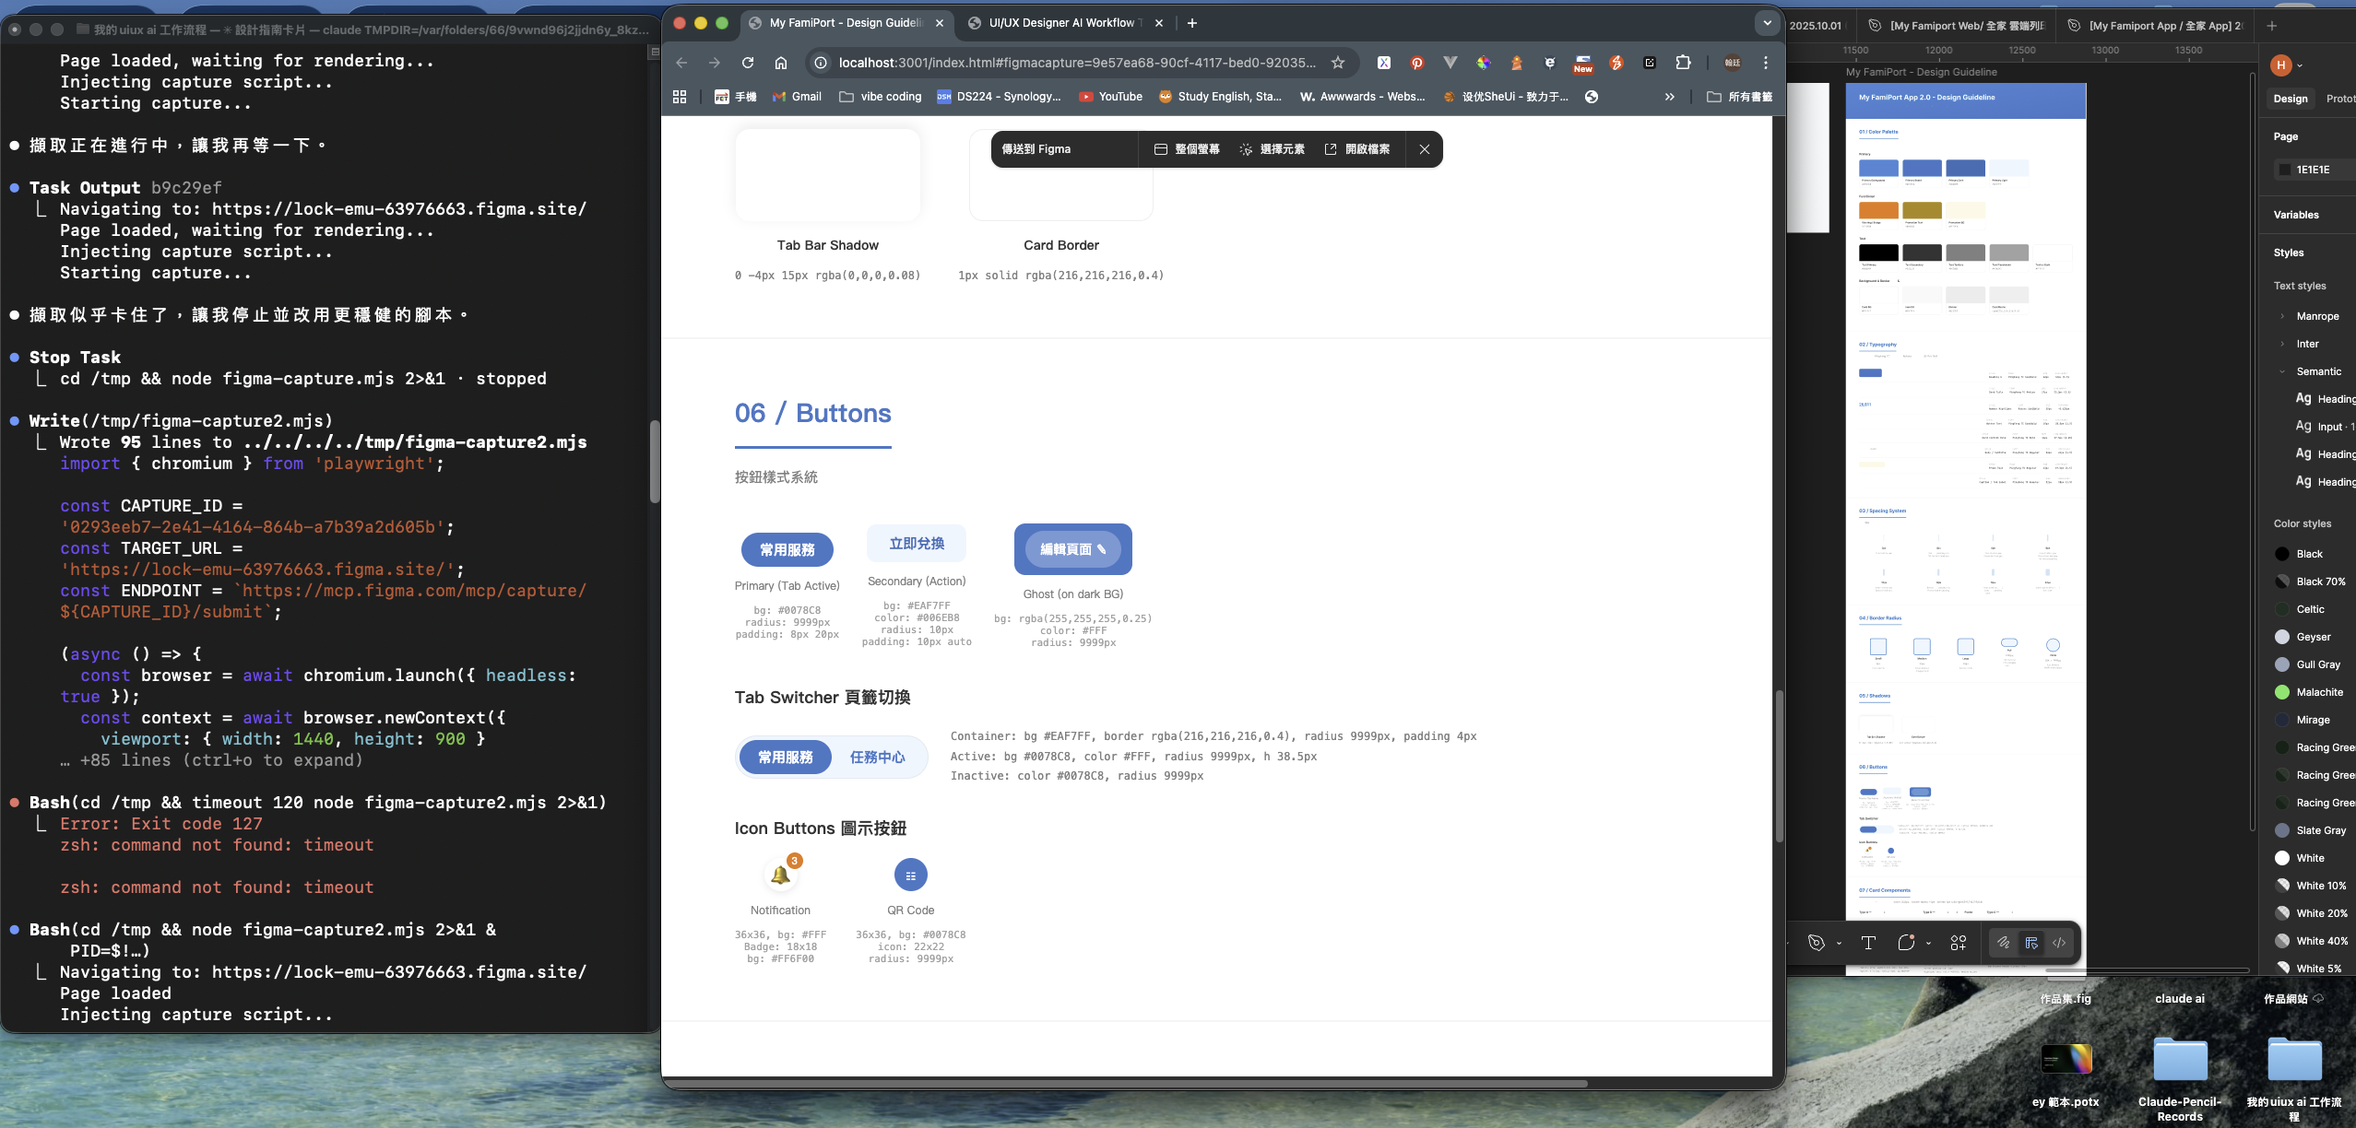
七、實戰 5：設計規範自動化產出
工具：Claude Code-to-Figma 讀取網頁數據
方法：從完成的網頁直接產生 Guideline，免去人工排版
價值：實現「產出即規範」，確保設計與開發 100% 同步

Slide 12
八、結語
1. 適材適所：設計師負責策略，AI 負責執行。
2. 閉環效率：從研究到規範產出的自動化。
3. 使用者價值：以 UX 策略為本，技術為輔。

